Slide 1

Lernen neu denken
Prof. Dr. Dr. h.c. Rolf Arnold
systhemia – Institut für Kommunikation und Führung
Seniorprofessor an der TU Kaiserslautern,
Sprecher des Virtuellen Campus Rheinland-Pfalz (VCRP)

Slide 2
1.
Wo stehen wir mit unseren bildungstheoretischen und
didaktischen Vorstellungen und Möglichkeiten?
2.
Was wissen wir über die Herausbildung und Förderung
nachhaltiger Potenzialentfaltung?
3.
Systemische Pädagogik: Die Gestaltung und Begleitung
von Ichentwicklung

Slide 3
„Bedeutungen müssen konstruiert werden“
„Warum ist das Vermitteln von Wissen oft so erfolglos?
(…)
Damit gesprochene oder geschriebene Worte und Sätze eine Bedeutung erlangen, muss das Gehirn des Empfängers über ein entsprechendes Vorwissen verfügen, es müssen also Bedeutungskontexte vorhanden sein, die den Zeichen ihre Bedeutung verleihen.
Bedeutungen können somit gar nicht vom Lehrenden auf den Lernenden direkt übertragen, sondern müssen vom Gehirn des Lernenden konstruiert werden“
(Roth, G./ Lück, M.: Mit Gefühl und Motivation lernen. Neurobiologische Grundlagen der Wissensvermittlung im Training.
In: Weiterbildung. Zeitschrift für Grundlagen, Praxis und Trends, 1/2010, S. 40-43 , S.40).

Slide 4
Facts or Fake News?
John Maynard Keynes rief den Beobachtern zu:
„Wenn sich die Fakten ändern,
ändere ich meine Meinung.
Und Sie, was machen Sie?“

Slide 5
1.
Wo stehen wir mit unseren bildungstheoretischen und
didaktischen Vorstellungen und Möglichkeiten?
2.
Was wissen wir über die Herausbildung und Förderung
nachhaltiger Potenzialentfaltung?
3.
Systemische Pädagogik: Die Gestaltung und Begleitung
von Ichentwicklung

Slide 6
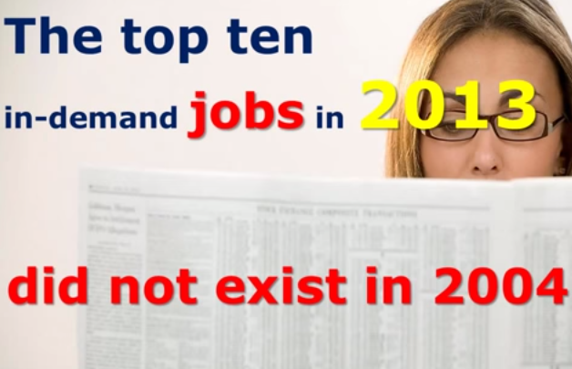


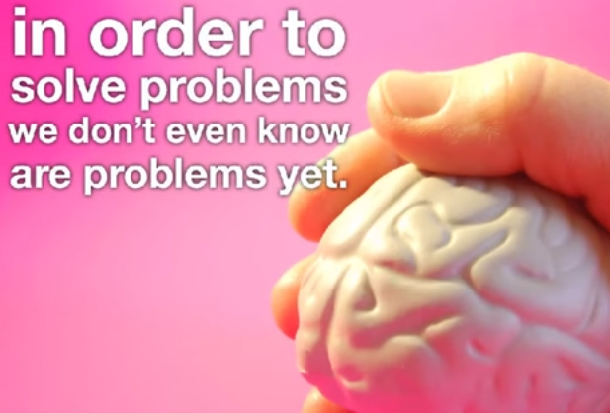
Unsere Arbeitswelt verändert sich...

Slide 7
Entgrenzung der Kompetenzen
Kompetenz-arten
Fach-kompetenz
Methoden-
kompetenz
Sozial-
kompetenz
Emotionale
Kompetenz
Lern-formen
Formelles
Lernen
A
B
C
D
Informelles
Lernen
E
F
G
H
 | Traditionelle Form
 | Erweiterung 1987 ff
 | Erweiterung 1995 ff
Notes:
7

Slide 8
1.
Wo stehen wir mit unseren bildungstheoretischen und
didaktischen Vorstellungen und Möglichkeiten?
2.
Was wissen wir über die Herausbildung und Förderung
nachhaltiger Potenzialentfaltung?
3.
Systemische Pädagogik: Die Gestaltung und Begleitung
von Ichentwicklung

Slide 9
Gerald Hüther:
Mit Freude Lernen – ein Leben lang. Göttingen 2016
„Interessanter und nachhaltig wirksam sind all jene Lernprozesse, bei denen es nicht nur zur Entstehung eines noch für gewisse Zeit fortbestehenden und in diesem Zeitraum auch besonders leicht erneut aktivierbaren synaptischen Erregungszustandes kommt. Das ist immer dann der Fall, wenn ein derartiges neues Erregungsmuster auch strukturell in Form eines neuartigen synaptischen Verknüpfungsmusters verankert werden kann.
(…)
Um solche strukturellen neuroplastischen Umbauprozesse in Gang zu bringen (…) muss die betreffende Wahrnehmung mit einer gleichzeitigen Aktivierung der für emotionale Erregungen zuständigen Bereiche in den tiefer liegenden Strukturen des Gehirns einhergehen. Die Wahrnehmung, das Erlebte, der Lerninhalt muss für diese Person wirklich wichtig, also subjektiv bedeutsam sein“ (Hüther 2016, S.38).

Slide 10

Die systemische
Kritik

Slide 11
„Aberglaube Disziplin“
„Verlegenheit als Rezept?“
  Welche Risiken und Nebenwirkungen hat die unbedingte „Wiederherstellung der Disziplin“?
  Wie entwickelt man Einsichts- Konflikt und Verantwortungsfähigkeit bzw. „individuelle Regulationsfähigkeit“?
  Es geht nicht um Disziplin und Disziplinierung, sondern um Identität und Verantwortung.
  Die Bildungspolitik Dänemarks folgt dem Slogan: „Wir kränken keine Kinder!“.
  Erziehung ist ein „entwicklungsförderlicher Service der Erwachsenen für die Kinder“.
Prof. Dr. Rolf Arnold - Führung und Intervention in pädagogischen Prozessen - SoSe 2009

Slide 12
Die vier „B“ einer nachhaltig wirksamen Erziehung
Erziehungswirkungen basieren auf der Klarheit des Erziehungsverantwortlichen und seiner Beziehung zum Heranwachsenden. Vorraussetzungen einer wirksamen
Erziehung sind die vier „B“:
Bindung: Interesse am Wachstum und der Entwicklung
Begrenzung: Befestigung, nicht Eingrenzung
Begleitung: zurückhaltende, aber präsente Führung
Bildung: Höhere Entwicklung des Selbst
Sind diese vier Voraussetzungen nicht gegeben, sucht sich der Selbstausdruck des Heranwachsenden bisweilen verschlungene, aber auch verzweifelte Wege.
Disziplinprobleme verweisen zumeist auf einen Mangel in einem der vier B Aspekte. Grundlage allen erzieherischen Erfolges sind die Zuwendung und die Wertschätzung. In ihnen kommt die Bindung zum Ausdruck: Es geht um
zugewandte Grenzsetzung, nicht um begrenzende Zuwendung. Erziehungsexzesse sind „Abfuhrmöglichkeiten aufgestauter Affekte“ (Alice Miller) der Erziehungsperson
– mit bisweilen verheerenden Wirkungen für das Wachstum und die Entwicklung des einzelnen sowie die gesellschaftliche Kultur des Zusammenlebens.

Slide 13
Möglichkeiten und Grenzen von Gegenstrategien: konkrete Handlungsansätze (1)
Realität der gefährdeten Jugendlichen | Ihr Wunschtraum als Versprechen der Rechtsextremen | Mögliche pädagogische Antworten in einer demokratischen Schule
Ohnmacht | Macht | Entscheidungstransparenz, Mitwirkung und Beteiligungsformen, Funktionsübertragung und positive Rückmeldungen in den verschiedenen Bereichen
Vereinzelung | Gemeinschaft / Zusammenhalten / Kameradschaft | Gespräche (bes. auch im Kreis!), Spiele, AG`s, Feste, gemeinsame Aktionen, Umweltschutz, Aufbau eines Wir-Gefühls mit Ausländern
einstecken müssen | zutrauen | Analyse von Gewaltlösungen, Alternativen, Kritiktraining, Akzeptanz von Gefühlen, Rollenspiele, Solidarität der Klasse, formelle und rechts-staatliche Beschwerdemöglichkeiten aufzeigen
Versager, überflüssig | etwas leisten können, auspacken können | handlungs- und problemorientierter Unterricht, konkrete bewältigbare Aufgaben mit hoher Schüleraktivität

Slide 14
Möglichkeiten und Grenzen von Gegenstrategien: konkrete Handlungsansätze (2)
Aussichtslose Lage | bessere Zukunft, "unsere Stunde kommt" | subjektive Empfindungen aufarbeiten, auch positive Chancen herausstellen, Präsentationen von Positivbeispielen
alles vorgegeben, kein Raum für neue Erfahrungen, "Langeweile" | neue Gangart, neue Gedanken | aktivitätsanregende Raumgestaltung (Material etc.), mehr Freiheit in den Lernformen und -bedingungen, vermehrte AG-Angebote
Orientierungslosigkeit | Ziele, Ideale, bessere Wege, sinnvoll sich beteiligen können | gezielte Werteerziehung, z.B. Erarbeitung von Normen und Regeln für die Klasse, permanente Kontrolle und Überprüfung, Erstellung von überprüfbaren Teilzielen
Alltag, "immer der gleiche Trott" | Abenteuer, etwas Verbotenes provozieren | Gestaltung von Freizeiten: Schullandheimaufenthalte etc. Realbegegnungen: Gemeinde, Arbeits- und Berufswelt, Einladung von Betroffenen, Experten etc.

Slide 15

Selbstlern- und Selbstführungskompetenzen
Methodenkompetenzen
Lernkompetenz
… in der Lage sein,
das eigene Lernen
zu reflektieren, zu planen,
zu gestalten und zu evaluieren
Wissenskompetenz
… in der Lage sein,
die Recherche, Aneignung
und Auswertung sowie das
Management und das Mit-Teilen
von Informationen zu handhaben
Kommunikationskompetenz
… in der Lage sein,
kooperative und kommunikative
Prozesse zielgerichtet möglichst
konfliktfrei und wirksam
zu gestalten
Emotionale Kompetenz
… in der Lage sein,
die eigenen Besonderheiten,
Außenwirkungen sowie Wirkungen
(er)kennen zu können und
deren – negatives – Echo in
den eigenen sozialen Beziehungen
vermeiden zu können
ausgewählte Themen zur Entwicklung bzw. zum Training
Was ist Lernen?
Wie lernen Menschen am effektivsten (Tricks und Tipps)?
Welcher Lerntyp bin ich?
Wie plane ich meine Lernzeit?
Wie bereite ich mich erfolgreich auf Prüfungen vor?
etc.
Wie werte ich Texte, Inputs etc. aus?
Wie dokumentiere ich Zusammenhänge, Ergebnisse, Erkenntnisse etc.?
Wie strukturiere und visualisiere ich entsprechende Auswertungen?
Wie kooperiere ich bei Recherche, Auswertung und Management von Informationen?
Wie nutze ich das Internet?
etc.
Wie kann ich mit Kommunikationsstörungen umgehen?
Wie kann ich beziehungsstiftend kommunizieren?
Wie verhalte ich mich in Konfliktsituationen?
Wie interpretiere ich körpersprachliche Signale?
Wie bereite ich eine Stehgreifrede vor?
etc.
Was sind Emotionen und wie bestimmen sie meinen Alltag?
Wie kann man mit unangenehmen Emotionen umgehen?
Wie kann man vermeiden, sich selbst in Emotionen hineinzudenken?
Kann man seine emotionalen Reaktionen gezielt verändern?
Wie lassen sich Beziehungen durch emotional intelligentes Verhalten
förderlicher gestalten?
etc.?

Slide 16
EntLehrt Euch! Ein Manifest
Der Mensch ist das lernfähige Tier!
Der Mensch ist lernfähig, aber unbelehrbar!
Lernen folgt einer Aneignungs-, keiner Vermittlungslogik!
Wir lernen von anderen, aber mit einsamen Gehirnen!
Lernen ist weniger Vorbereitung als vielmehr Ich-Stärkung!
Bildung ist Suchen, nicht Finden!
Selbstlernkompetenzen sind die eigentlichen Schlüsselfähigkeiten im Wandel!
Wir benötigen ein neues Verständnis von dem, was Lernen ist und wie es unterstützt werden kann!
Selbstlernen braucht anregende Arrangements, Wertschätzung, Anleitung und Begleitung!
Kompetenzentwicklung braucht den Rahmen lernender Organisationen!

Slide 17

Ermöglichungsdidaktik:
Systemische Weiterbildung Lernbegleitung
Was?
drei dreitägige Module
1 Meine pädagogische Haltung
2 Lernen neu denken
3 Lernsituationen methodisch lebendig gestalten
Wo?
in der Pfalz, Südbaden oder inhouse
Wann?
auf Anfrage weitere Informationen bei: arnold@sowi.uni-kl.de

Slide 18



Vielen Dank für Ihre Aufmerksamkeit
Kontakt:
arnold@sowi.uni-kl.de
www.uni-kl.de/paedagogik
Prof. Dr. R. Arnold
Notes:
18

